Slide 1
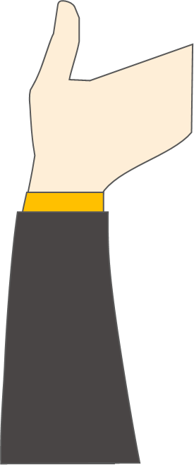
Every Wear
AR로 체험 가능한 온라인 의류 쇼핑
최현, 황규준, 김준영, 김비오,이하은

Slide 2
01
배경 및 목적
02
사용자 조사 및 분석
목차
03
자료조사
04
정보구조 설계
05
프로젝트 컨셉트

Slide 3
배경 및 목적

Slide 4
프로젝트 배경
Every Wear
>
Contents
∥ 배경 및 목적
EVERY WEAR
∥ 사용자 조사 및 분석
∥ 자료조사
∥ 정보구조 설계
기존 온라인 의류 쇼핑의 한계
(정보의 부족/실착 불가능)
온라인에 존재하지 않는
AR피팅 기술
∥ 프로젝트 컨셉트
사이즈(Size)
핏(Fit)

Slide 5
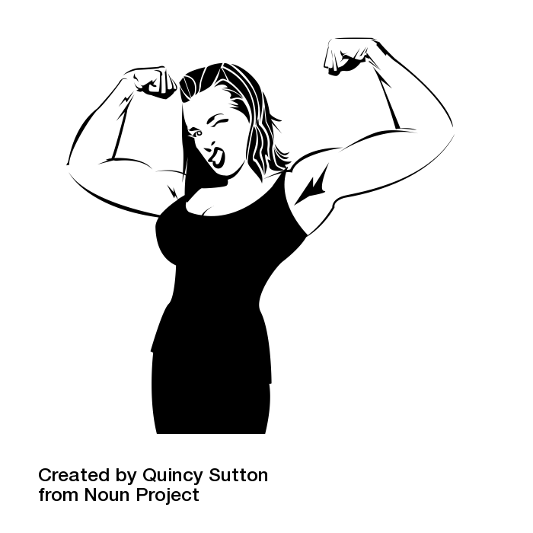
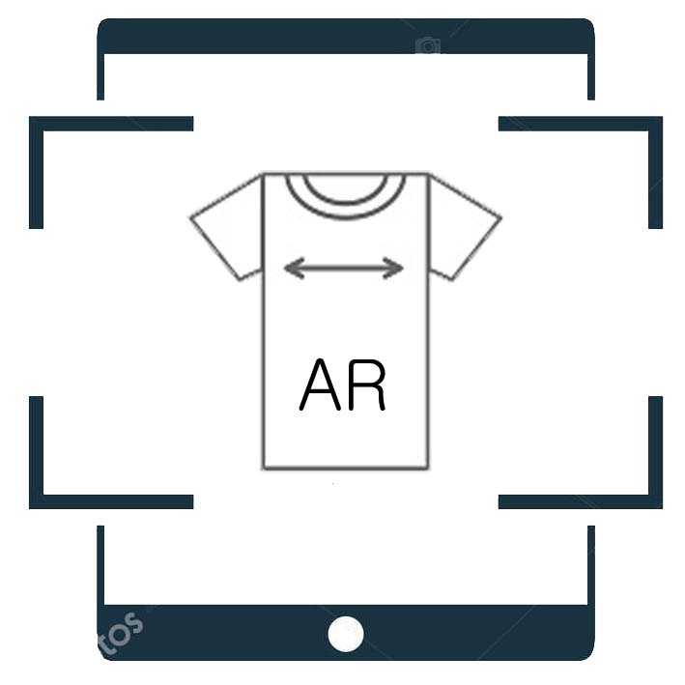
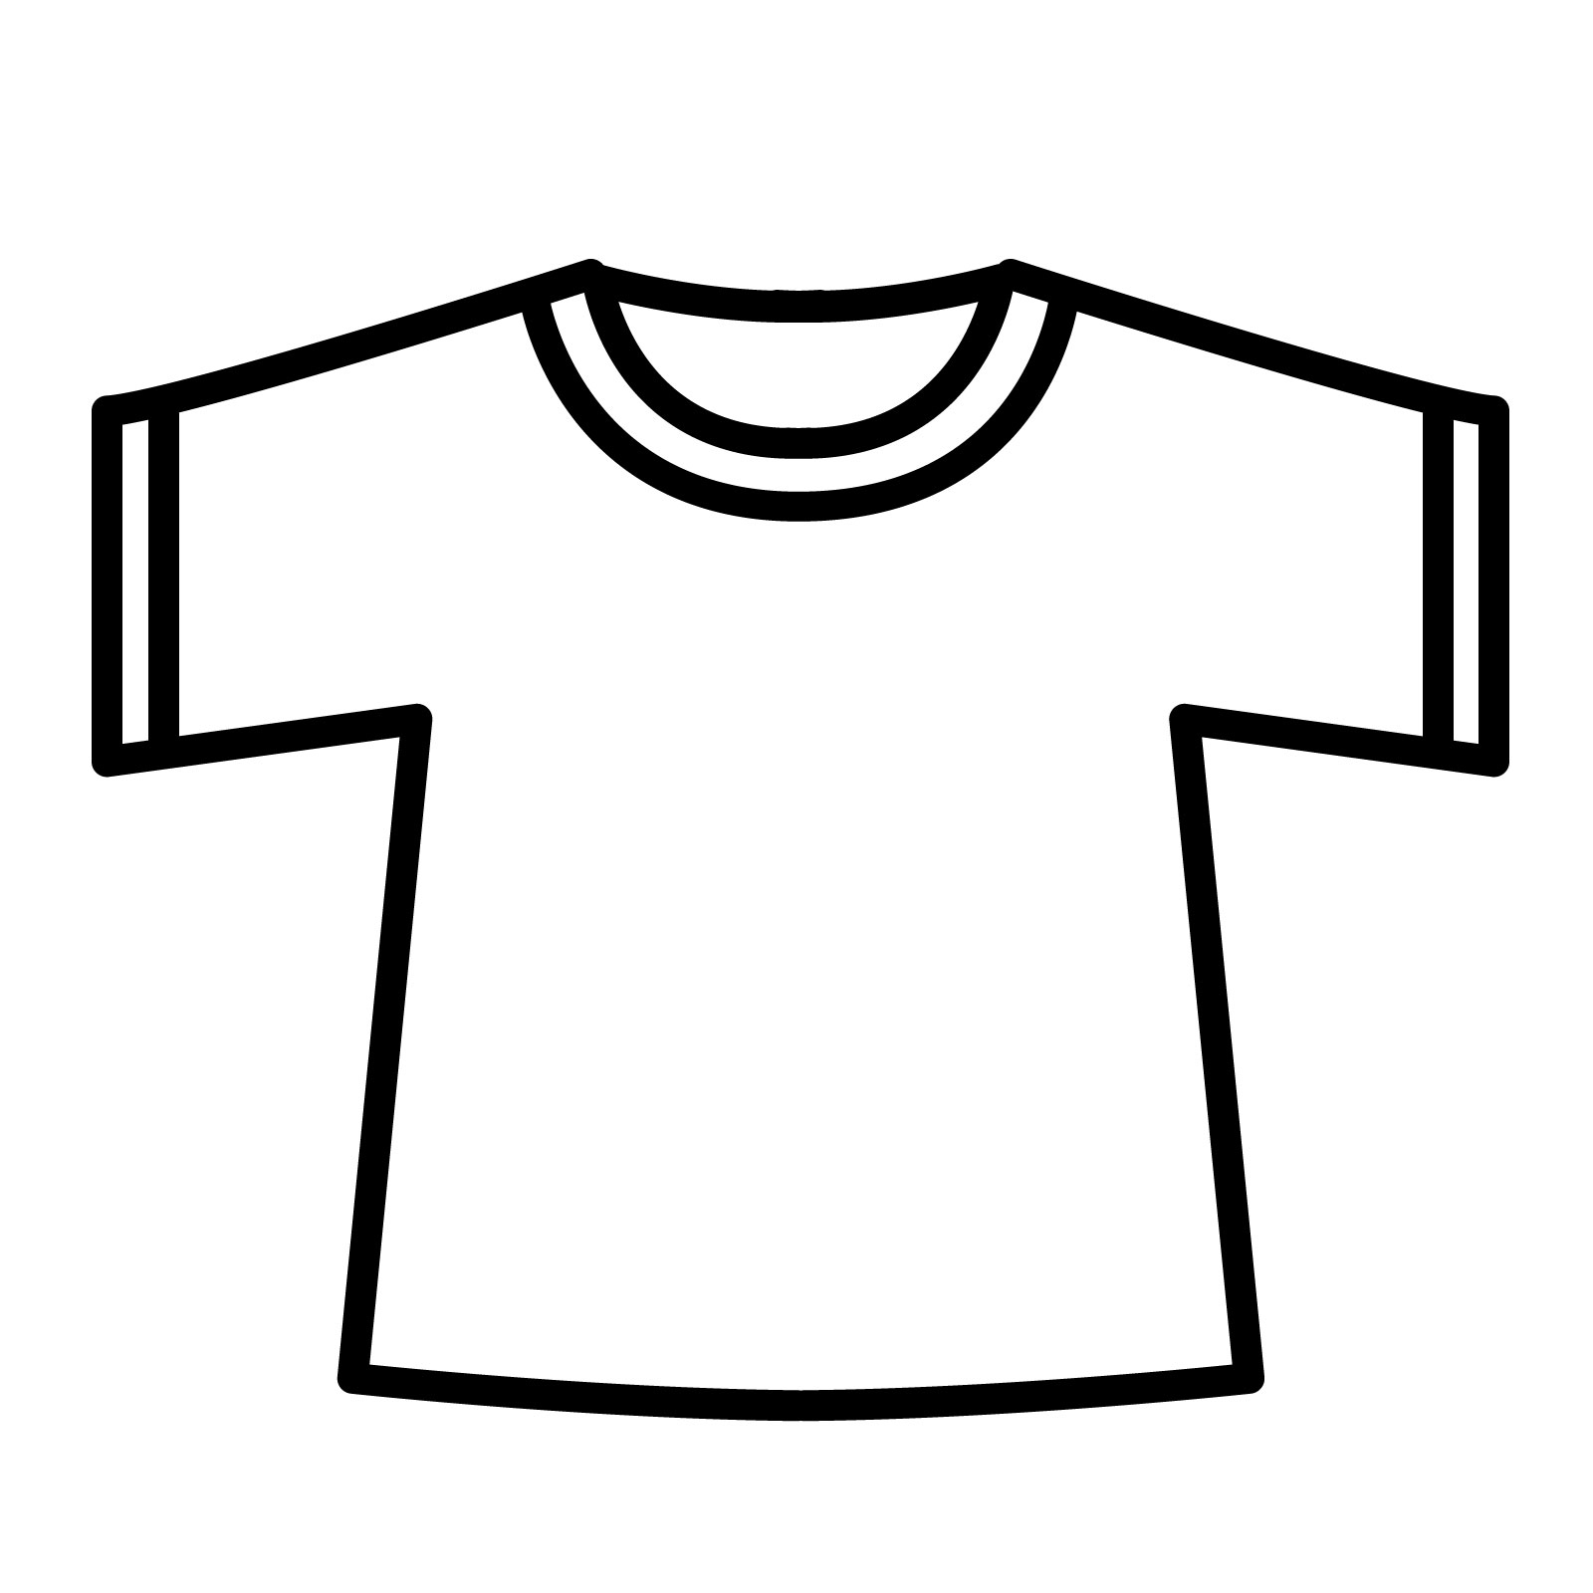
프로젝트 목적
Every Wear
>
Contents
∥ 배경 및 목적
∥ 사용자 조사 및 분석
∥ 자료조사
∥ 정보구조 설계
+
∥ 프로젝트 컨셉트
SIZE
FIT
AR 기술
Notes:
기존 온라인 쇼핑몰에서 알 수 없었던 자세한 의류 사이즈, 소비자의 몸에 맞는 핏 등을
오프라인 샵에 있는 AR기술을 보완하여 가져온다.

Slide 6
프로젝트 목적
Every Wear
S.W.O.T 분석결과
>
Contents
∥ 배경 및 목적
∥ 사용자 조사 및 분석
Strengths
Weakness
기존 온라인 쇼핑과 차별화된 AR기술
시간과 공간의 제약이 없다.
∥ 자료조사
질감, 색상 표현
S
W
∥ 정보구조 설계
∥ 프로젝트 컨셉트
Every
Wear
Opportunity
Threats
5G통신 &높은 스마트폰 보급률
AR, VR기술에 대한 관심 증가
Apple의 ARQuickLook 발표
기존 온라인 의류시장의 포화
O
T

Slide 7
프로젝트 목적
Every Wear
S.W.O.T 분석결과
>
Contents
∥ 배경 및 목적
∥ 사용자 조사 및 분석
SO
WO
발전하는 AR, 모바일 기술들과
체험 가능한 의류쇼핑 경험제공
∥ 자료조사
AR로 구현이 어려운
질감/색상을 영상/사진
구매평으로 최대한 보완함
SO
WO
∥ 정보구조 설계
∥ 프로젝트 컨셉트
Every
Wear
ST
WT
차별화 된 AR기술로 유리한
위치선점
AR로 표현이 어려운 질감 대신
다른 기능을 어필하여
틈새시장을 공략한다.
ST
WT

Slide 8
사용자 조사 분석

Slide 9
조사 개요
Every Wear
>
Contents
∥ 배경 및 목적
조사 대상
조사 목적
조사 방법
인 원
진행자
20대 스마트폰 사용자
온라인 의류 쇼핑 구매형태 및 온라인 의류 쇼핑서비스 기피 사유를
조사하여 AR기술로 보완
설문조사 및 심층인터뷰, 페르소나
47명 (설문조사(41명) 심층인터뷰(6명))
최현, 황규준, 김비오, 김준영, 이하은
∥ 사용자 조사 및 분석
∥ 자료조사
∥ 정보구조 설계
∥ 프로젝트 컨셉트

Slide 10



조사 개요
Every Wear
>
Contents
∥ 배경 및 목적
∥ 사용자 조사 및 분석
∥ 자료조사
∥ 정보구조 설계
∥ 프로젝트 컨셉트
설문조사
주변 지인들 약 40여명을 대상으로 설문조사하여 온라인 의류 쇼핑을 기피하는 이유를 바탕으로 AR 의류 쇼핑서비스의 필요성과 심층 인터뷰에 필요한 정보를 도출하였다.
심층인터뷰
설문조사에서 도출한 정보를 기반으로 심층 질문을 정리하여 적극적으로 설문조사에 참여한 지인들을 대상으로 Needs와 Wants를 조사하는 심층 인터뷰를 진행하였다.
페르소나
미처 파악하기 어려운 AR피팅기술의 문제점을 찾아내었다.

Slide 11


1차 설문조사 개요
Every Wear
>
Contents
조사 대상
조사 목적
∥ 배경 및 목적
∥ 사용자 조사 및 분석
∥ 자료조사
조사 기간
2019. 04. 04 ~ 04. 07
∥ 정보구조 설계
조사 인원
47명
∥ 프로젝트 컨셉트
조사 방법
온라인 설문지 양식 배포
(구글 설문지)
20대 온라인 의류쇼핑 이용자
온라인 의류쇼핑을 꺼리는 이유조사
-> 심층인터뷰 질문지 작성 / 요구사항 수집

Slide 12
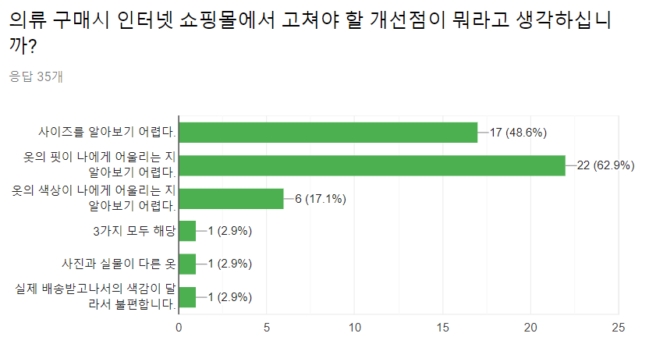
조사 내용 - 설문조사
Every Wear
>
Contents
∥ 배경 및 목적
∥ 사용자 조사 및 분석
∥ 자료조사
∥ 정보구조 설계
∥ 프로젝트 컨셉트
1차 설문조사 결과
주 문제점/개선점 : 사이즈, 핏
기타 사항(약 20%)문제점/ 개선점 : 색상, 실물과 다른 옷
우리는 사이즈와 핏을 위주로 AR 의류 쇼핑몰 프로젝트를 진행

Slide 13
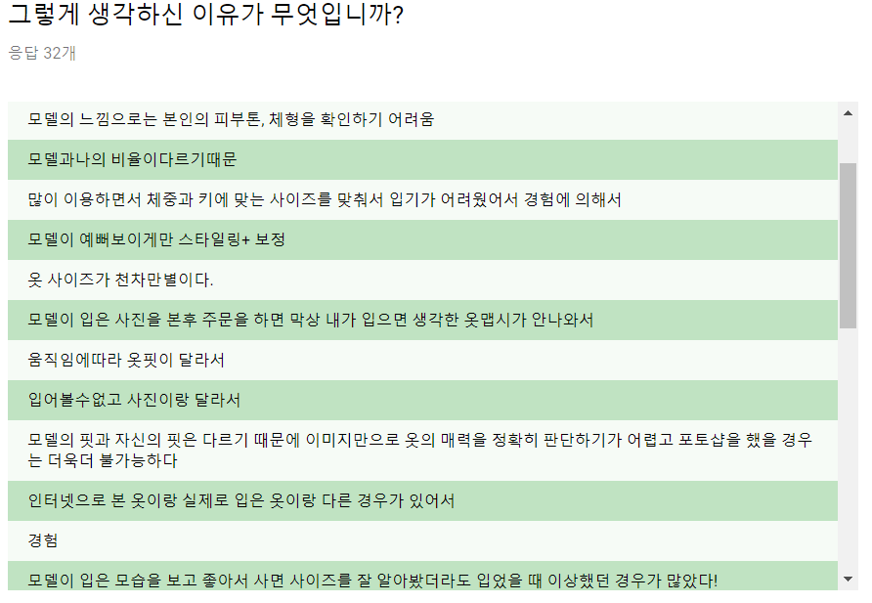
조사 내용 - 설문조사
Every Wear
>
Contents
∥ 배경 및 목적
∥ 사용자 조사 및 분석
∥ 자료조사
∥ 정보구조 설계
∥ 프로젝트 컨셉트
또한, 설문자들의 기타 의견을 수집하여 심층 인터뷰에서 필요한 정보를 도출해 내었다.

Slide 14
페르소나 개요
Every Wear
>
Contents
∥ 배경 및 목적
∥ 사용자 조사 및 분석
∥ 자료조사
∥ 정보구조 설계
사용자들을 어떻게 만족시킬 것인지
니즈와 원츠를 가상인물에 축소시켜
행동과 반응을 예상해 프로젝트의 기능을 도출한다.
∥ 프로젝트 컨셉트

Slide 15
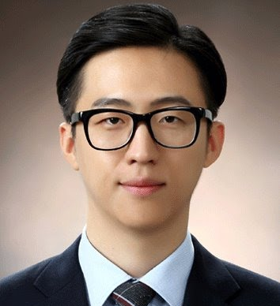
페르소나 모형
Every Wear
>
Contents
유창규씨는 평범한 수도권에 있는 공과 대학에 다니고 있는 자칭 얼리어답터이다. 신기술이란 신기술에는 모두 관심을 보여 vr 글레스, 비트코인, 기가지니 등 아직 정립되지 않은 기술에도 많은 관심을 가지고 있다.
그런 그에게 킨텍스 4차 산업 기술박람회는 하나의 성지라고 표현 할 수 있다. 많은 기술들을 보며 성지 순례를 하던 그는 ar을 이용한 가상피팅 이라는 코너에 발을 멈췄다.
전자제품이라면 몰라도 옷을 구입하는데에는 많은 시간을 허비하지 않는 그에게는 매우 혁신적인 기술이라고 생각이 들었다. ar 증강현실을 이용해 옷을 입어볼 수 있다면 밖에 나가 사람들에게 치이는 수고 따위는 더 이상 필요 없고 전신 거울에 비추는 자신의 체형에 맞게 옷을 입혀주어
점원들의 눈치를 보며 옷을 입어볼 필요성도 없다. 만약 현재 이 기술이 온라인 쇼핑몰에 구현되어있다면 당장 실생활에서 사용할 것이라고 그는 다짐했다. 박람회가 끝나고 ar 피팅 기술에
대해 웹서핑을 통해 알아봤지만
실용적인 기술은 맞지만 오프라인 매장에서만 구현이 된다면
이 기술에 대한 진짜 강점을 살릴 수 없다고 생각했다.
∥ 배경 및 목적
∥ 사용자 조사 및 분석
∥ 자료조사
∥ 정보구조 설계
∥ 프로젝트 컨셉트
유창규
나 이 : 25세
직 업 : 대학생 공대생
성 별 : 남
거주지 :일산
오프라인 매장들에 전시용으로 구현되어있을 뿐 온라인에 구현된것을 찾아볼 수 없었다

Slide 16

2차 심층인터뷰 개요
Every Wear
>
Contents
조사 대상
조사 목적
∥ 배경 및 목적
∥ 사용자 조사 및 분석
∥ 자료조사
조사 기간
2019. 04. 07 ~ 04. 15
∥ 정보구조 설계
조사 인원
6명
∥ 프로젝트 컨셉트
조사 방법
1대1 인터뷰
조사 진행
조원 각1명씩
20대 온라인 의류쇼핑 이용자
사용자의 Needs와 Wants 수집

Slide 17
조사내용 – 심층인터뷰 내용
Every Wear
>
Contents
∥ 배경 및 목적
1. AR기술 사용경험 조사 AR기술에 대한 이해도 조사
2. 니즈 조사 온라인 쇼핑 AR기술에 필요한기능 조사
3. 원츠 조사 온라인 쇼핑을 이용하면서 AR기술로 어떻게 이용하고 싶은가?
4. 기대충족 AR기술이 구현이 되었을 때 만족도 조사
5. 추가 질문
∥ 사용자 조사 및 분석
∥ 자료조사
∥ 정보구조 설계
∥ 프로젝트 컨셉트
오프라인에 있는 AR피팅 서비스가 온라인에 있었으면 좋겠어
-> 온라인 AR 어플을 구현해 제공
옷마다 사이즈 표기는 같은데 실제 사이즈가 달라서 정확히 알아보고 싶어
/ 모델 핏 말고 나한테 맞는 핏을 알아보고 싶어
-> 의류 사이즈에 맞는 AR의류 그래픽 제공을 통해 보완

Slide 18
전체 조사 결과
Every Wear
>
Contents
∥ 배경 및 목적
∥ 사용자 조사 및 분석
온라인 쇼핑몰에 단점에 대해 양적 조사를 이용해 AR 피팅 기술로 보완 가능한 단점이 존재 하는지에 대한 조사를 진행해 심층인터뷰 질문지를 제작
∥ 자료조사
∥ 정보구조 설계
∥ 프로젝트 컨셉트
가상인물을 통해 현재 구현된 AR 피팅기술이 실용성을 가지는 온라인 공간에서 구현되어 있지 않다는 점을 도출하였다.
심층 인터뷰를 통해 사용자가 필요로 하는 AR피팅 서비스 어플을 구현하고
사용자가 원하는 정확한 의류 사이즈와 신체에 맞는 핏 정보를 AR기능을 통해 제공
도출된 기능을 통해 AR기능의 방향성을 정한다.

Slide 19
자료조사

Slide 20
오프라인 AR 피팅(영상자료)
Every Wear
>
Contents
∥ 배경 및 목적
∥ 사용자 조사 및 분석
∥ 자료조사
∥ 정보구조 설계
∥ 프로젝트 컨셉트

Slide 21
오프라인 AR 피팅 (현장조사)
Every Wear
>
Contents
∥ 배경 및 목적
∥ 사용자 조사 및 분석
∥ 자료조사
∥ 정보구조 설계
∥ 프로젝트 컨셉트

Slide 22
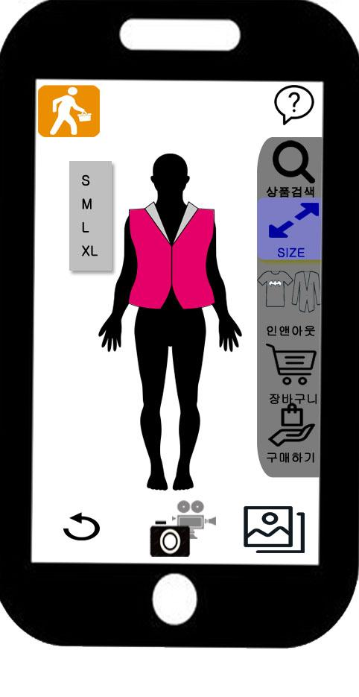
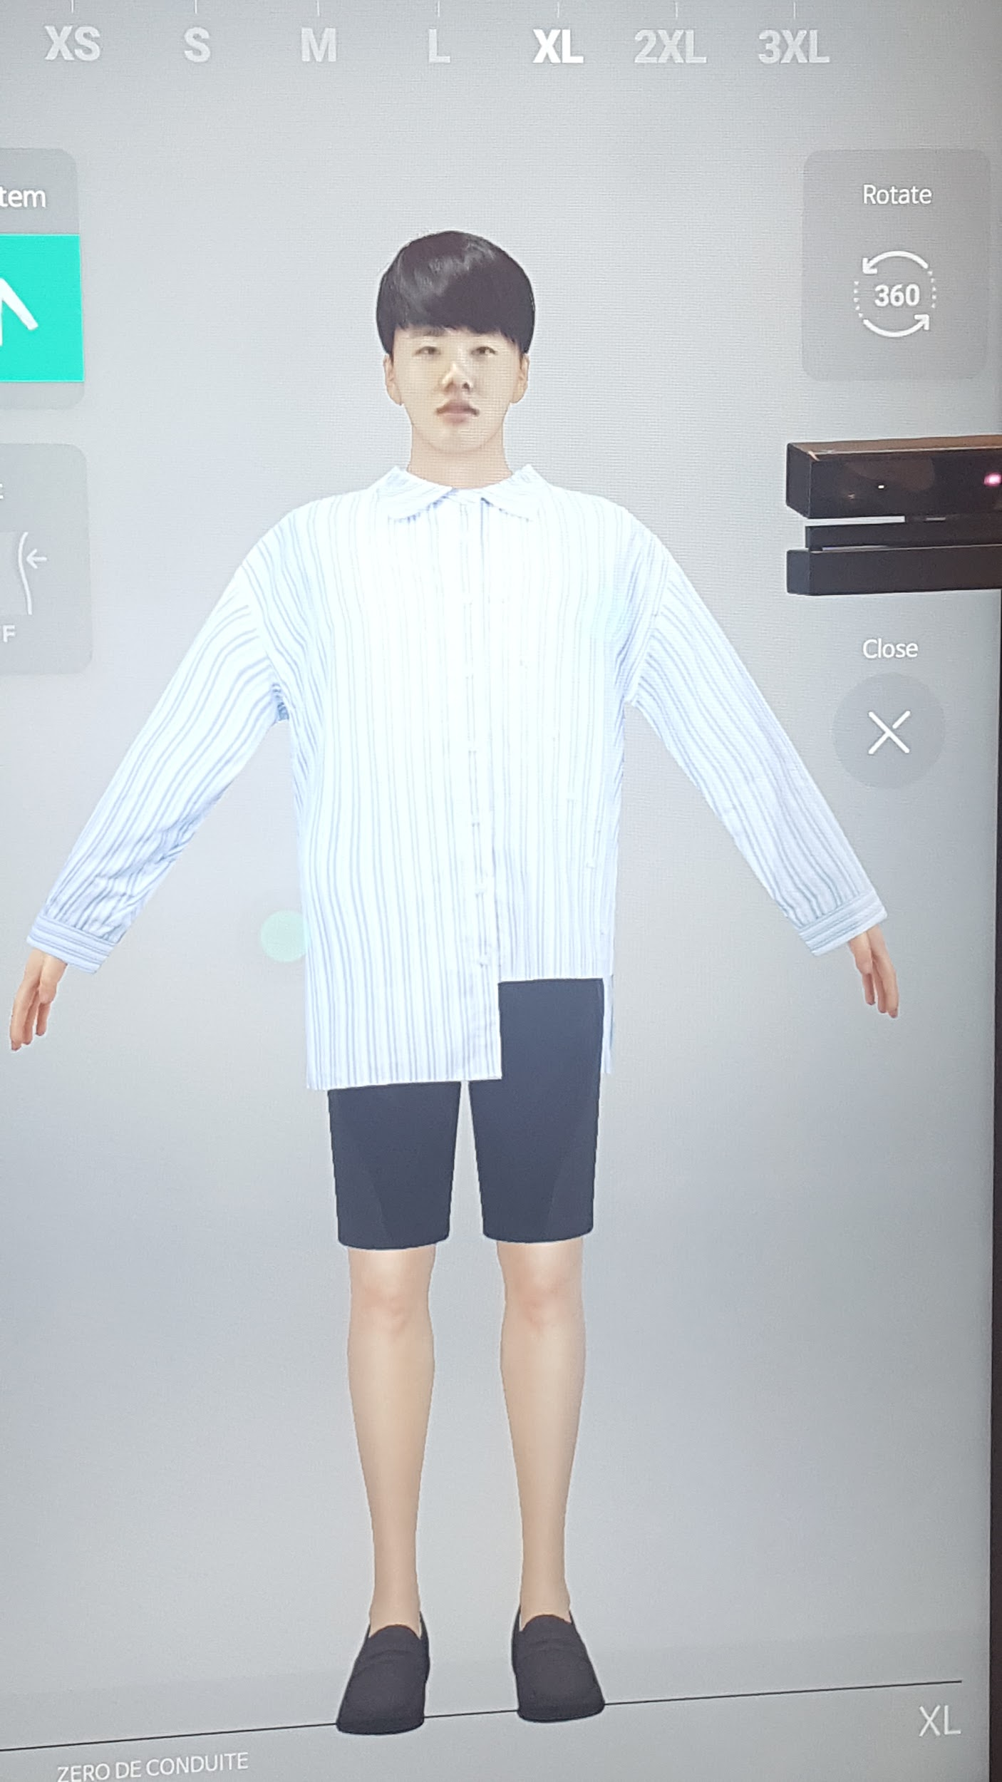
자료조사
Every Wear
>
Contents
∥ 배경 및 목적
∥ 사용자 조사 및 분석
∥ 자료조사
∥ 정보구조 설계
사이즈 변경 실시간 구현이 불가능
★ (사진 캡쳐로 대체)
∥ 프로젝트 컨셉트
Notes:
실제 사용되는
오프라인 ar의류 피팅 서비스에서의 보완점을 찾을 수 있다.
현장 조사결과 오프라인 ar피팅 서비스에서는 사이즈 변경이 실시간 화면에 적용되지 않았다.
그래서 우리는 ui를 사이즈를 바꿧을 때 실시간으로 구현이 가능하도록 바꿨다.

Slide 23
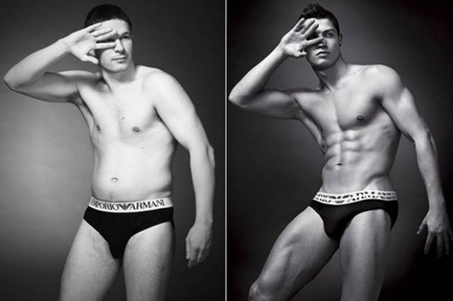
자료조사 결과
Every Wear
>
Contents
∥ 배경 및 목적
AR은 유용한 기술이지만 아직 발전되고 있는 기술이며 대중에게 익숙하지 않기 때문에 대중이 생각하는 이상점과 실제 기술의 발전정도의 괴리감이 존재한다.
따라서 시간과 노력으로 색다른 아이디어들을 도출해 내어 사용자들의 요구에 최대한 근접해야 한다.
이에 따라 우리는 자료조사를 통해 온라인 AR의 한계를 도출해내어 온라인상에서 사용자에게 친숙한 AR기능을 제공할 수 있는 방법을 생각하였다.
∥ 사용자 조사 및 분석
∥ 자료조사
∥ 정보구조 설계
∥ 프로젝트 컨셉트
사용자의 이상과 현실과의 괴리감을 표현한 사진
2019. 황규준
흑백사진

Slide 24
정보구조 설계
UI와 사용성 테스트

Slide 25
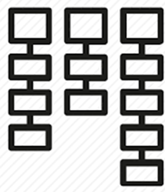
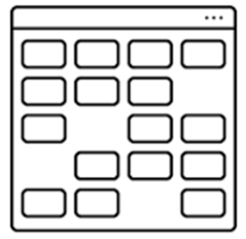
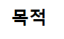
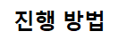
카드소팅 개요
Every Wear
>
Contents
∥ 배경 및 목적
∥ 사용자 조사 및 분석
∥ 자료조사
∥ 정보구조 설계
∥ 프로젝트 컨셉트
카드소팅을 통해 사용자가 필요로 하는 정보를 제공하는 기초 UI 메뉴를 설계한다.
UI에 들어가야할 주제나 핵심내용을 카드에 기입한다.
이후 카테고리 분류를 통해
트리 형태의 계층구조로 그루핑한다..

Slide 26
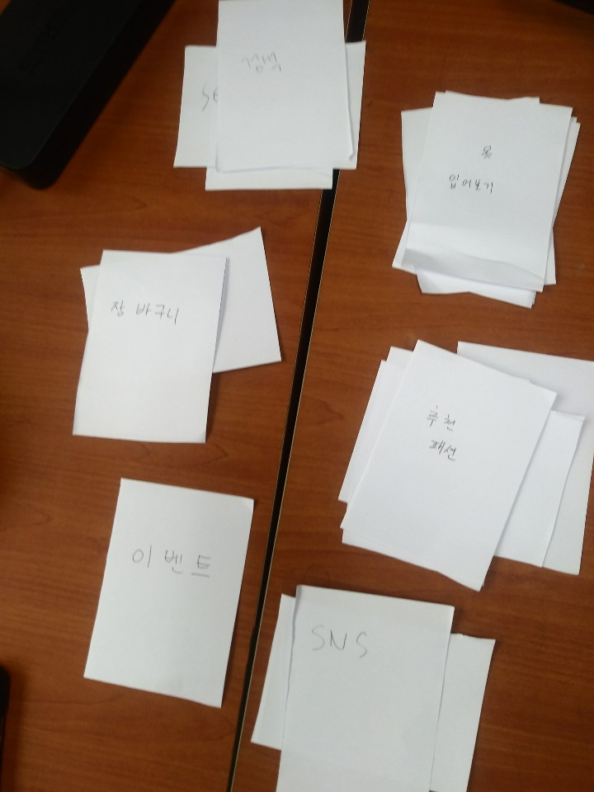
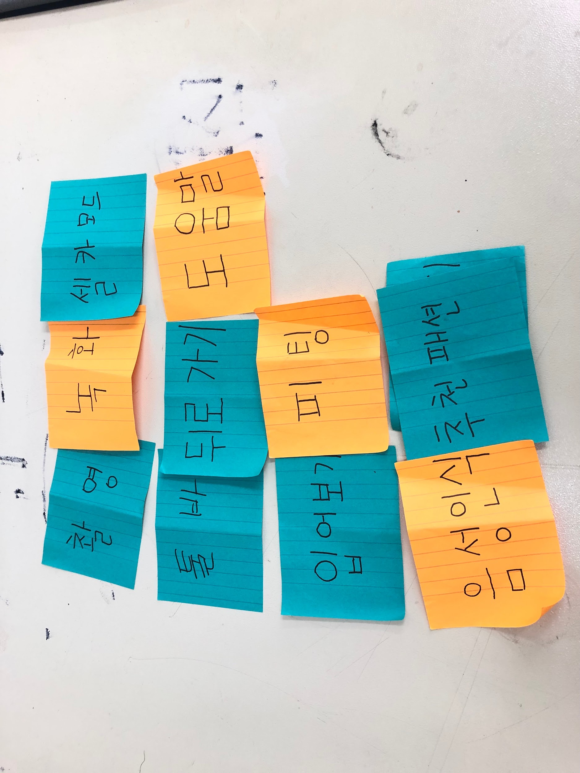
최초 UI / 카드소팅
Every Wear
>
Contents
∥ 배경 및 목적
∥ 사용자 조사 및 분석
∥ 자료조사
∥ 정보구조 설계
∥ 프로젝트 컨셉트
홈페이지 인터페이스 카드소팅
AR기능 인터페이스 카드소팅

Slide 27
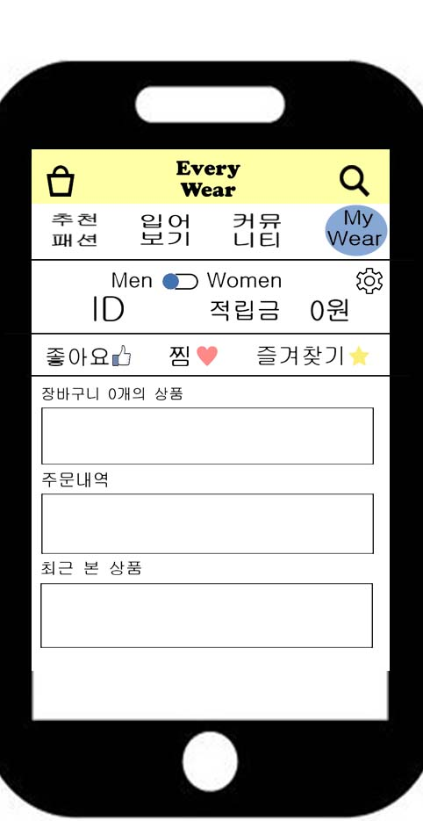
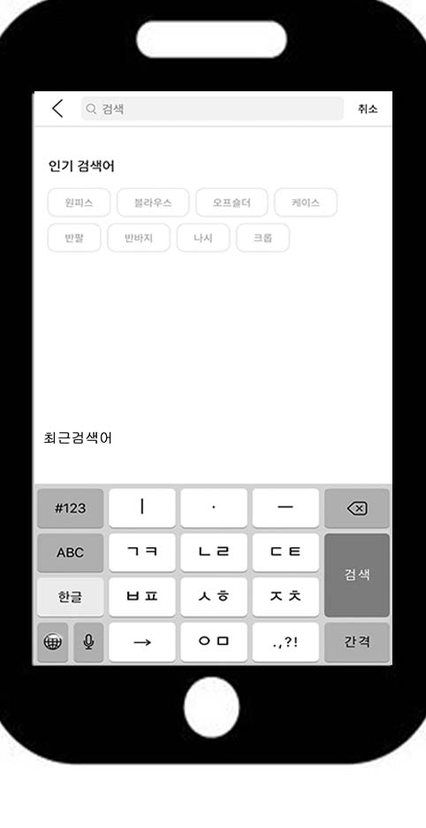
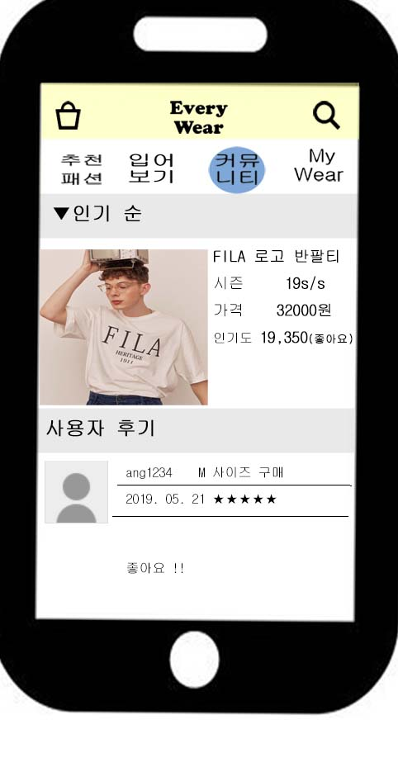
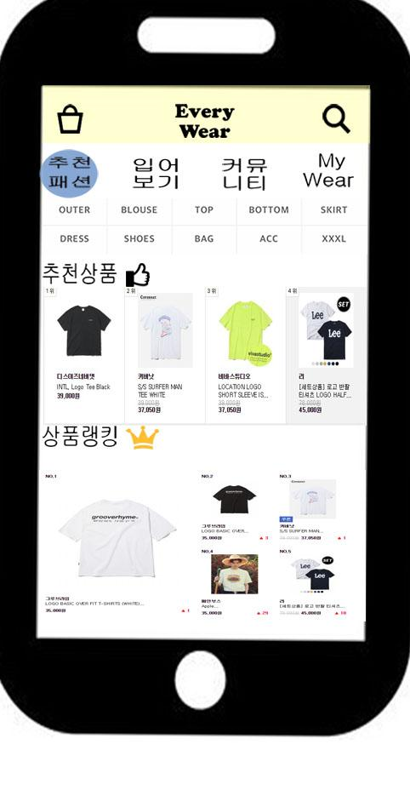
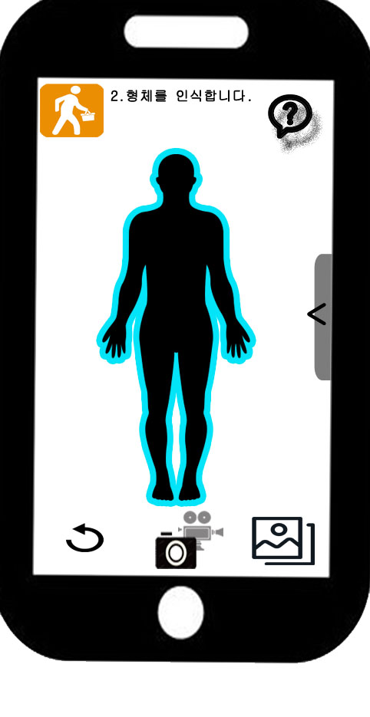
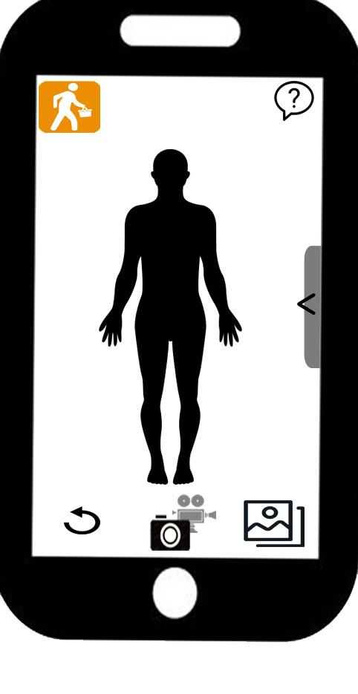
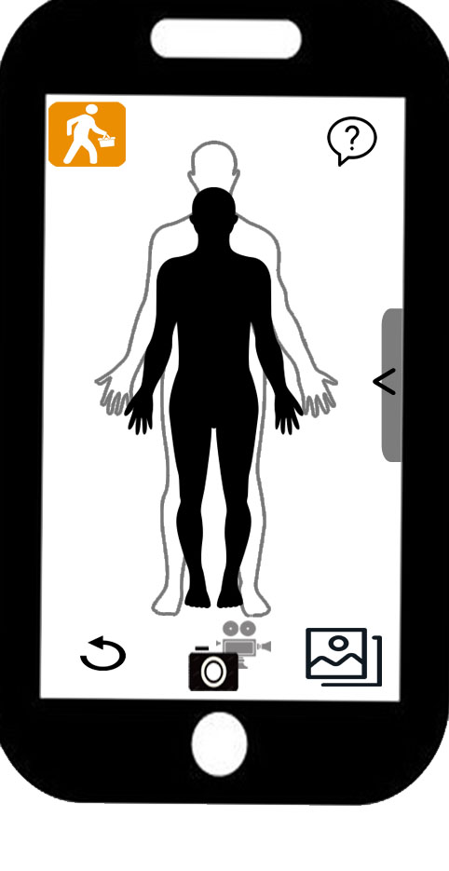
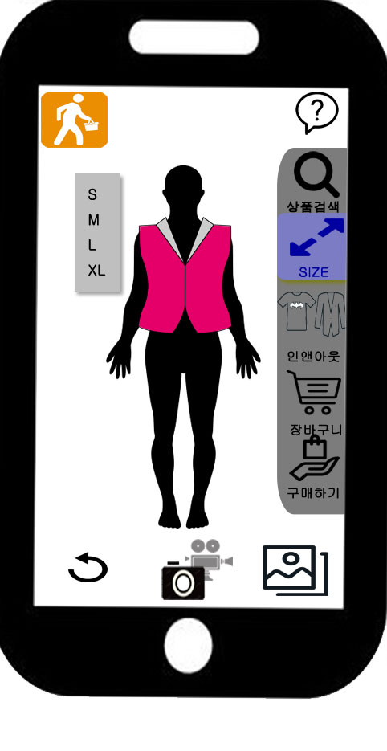
카드소팅의 결과
Every Wear
>
Contents
∥ 배경 및 목적
∥ 사용자 조사 및 분석
∥ 자료조사
∥ 정보구조 설계
∥ 프로젝트 컨셉트
홈페이지 인터페이스
AR 인터페이스

Slide 28



사용성 테스트 개요
Every Wear
>
Contents
테스트 대상
사용성 테스트 목적
테스트 방법
∥ 배경 및 목적
∥ 사용자 조사 및 분석
∥ 자료조사
∥ 정보구조 설계
∥ 프로젝트 컨셉트
20대 온라인 의류쇼핑 이용자
애로사항을 파악
->해결방안 도출
인터페이스를 보여주면서 이용자가 직접이용

Slide 29
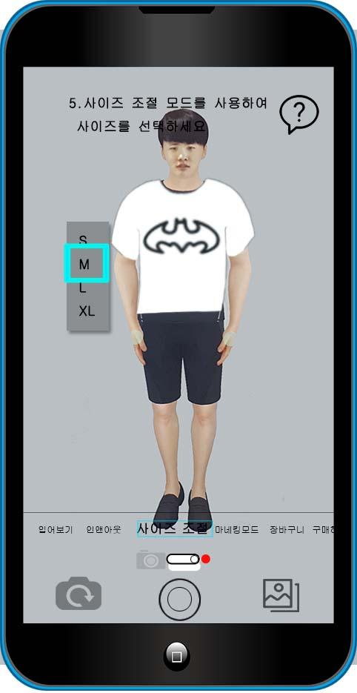
사용성 테스트 1차
Every Wear
>
Contents
Q: UI가 화면을 가려서 불편하다.
∥ 배경 및 목적
∥ 사용자 조사 및 분석
∥ 자료조사
결론 도출
우측 메뉴 스크롤 UI를
기존 카메라방식과 같이 하단으로 배치 함으로써 깔끔한 인터페이스 제공
∥ 정보구조 설계
∥ 프로젝트 컨셉트

Slide 30
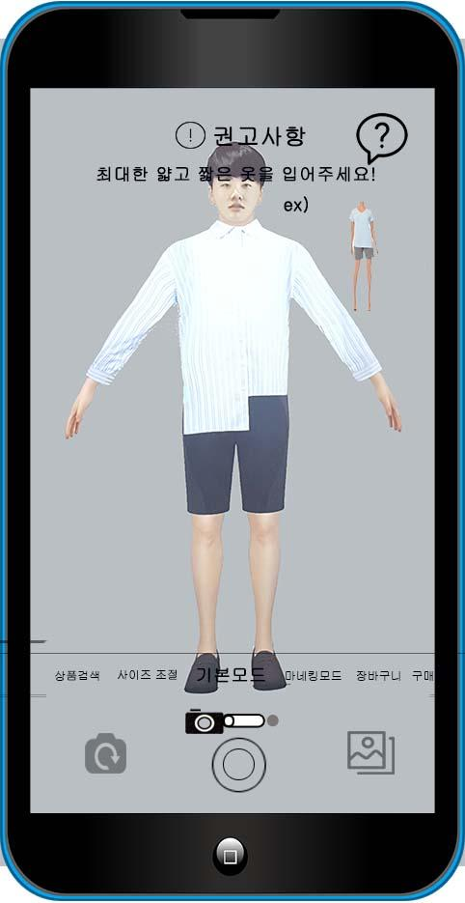
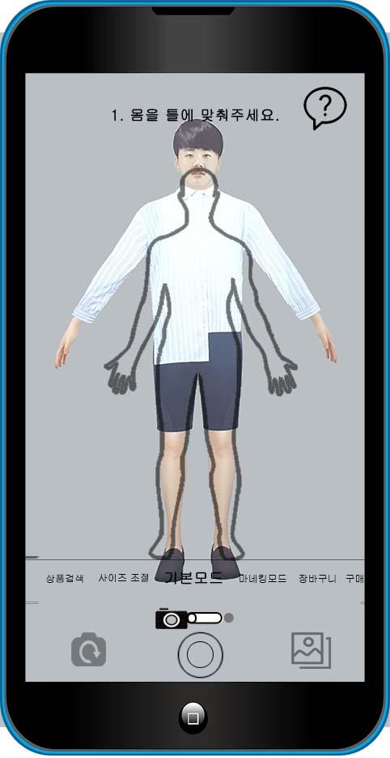
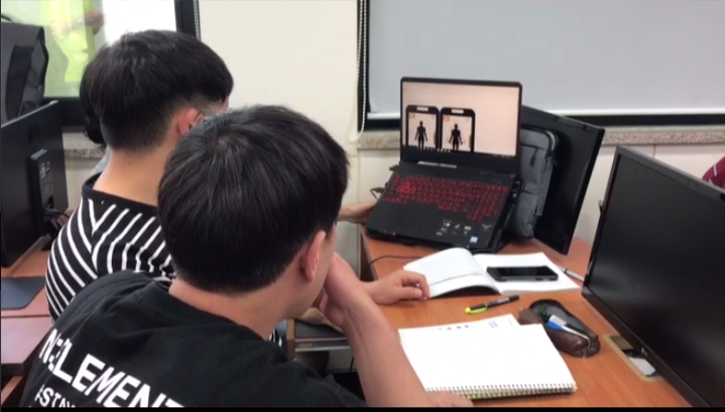
사용성 테스트 1차
Every Wear
>
Contents
∥ 배경 및 목적
∥ 사용자 조사 및 분석
∥ 자료조사
∥ 정보구조 설계
∥ 프로젝트 컨셉트
사용성테스트
Q : 사용자 설정으로 사용자가 직접 신체 인식 사이즈를
조절하는 것은 사용하기 어려울 것 같아
결과 분석
사용자 설정 기능을 제거하고,
사용시 간소한 의류를 입도록 권고사항으로 안내를 한다.

Slide 31
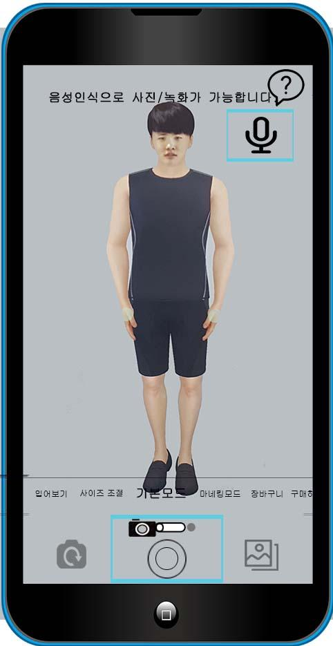
사용성 테스트 2차(실시간 투영 불가능 사진 동영상 음성 )
Every Wear
>
Contents
∥ 배경 및 목적
Q: 스마트폰이라는 디바이스의 디스플레이의 한계로 인해 거울로 비추어 보는 실시간 투상이 불가능하다.
∥ 사용자 조사 및 분석
∥ 자료조사
∥ 정보구조 설계
∥ 프로젝트 컨셉트
결과 분석
그에 따른 보완 방법으로는 사진 혹은 동영상을 촬영하고 그 이후에 AR 그래픽을 입히는 방식이다.
따라서 혼자서 자신의 전신을 인식시키기 위해서는 음성인식 시스템이 필수불가결 하였고 이에 따라 음성인식 시스템을 이용하여 스마트폰에 손대지 않고도 카메라를 조작할 수 있는 방법을 최종적으로 채택하게 되었다.

Slide 32
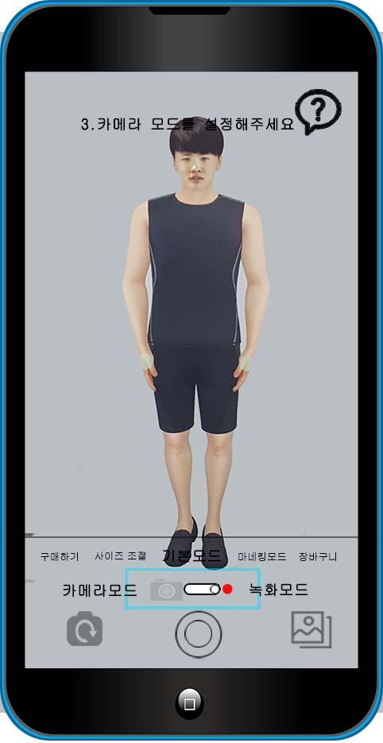
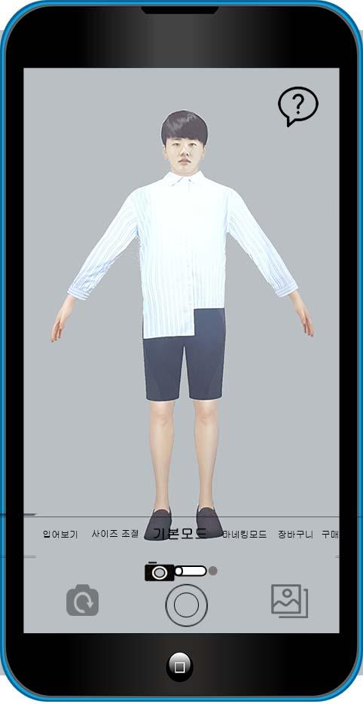
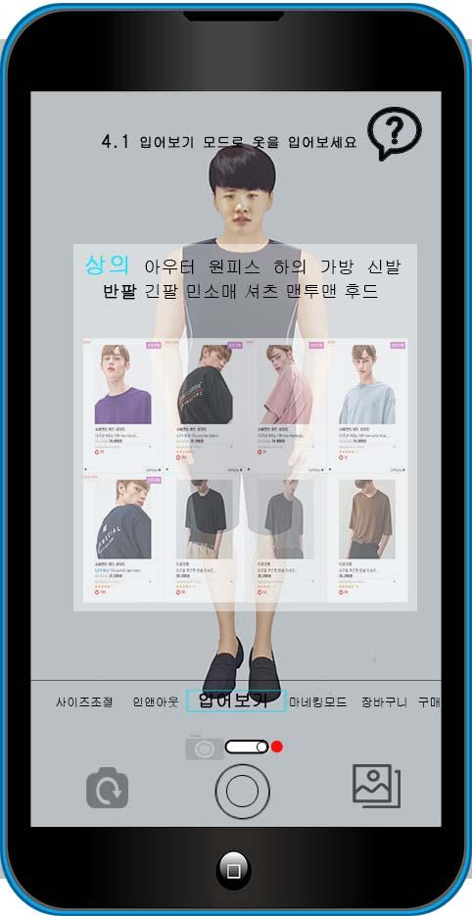
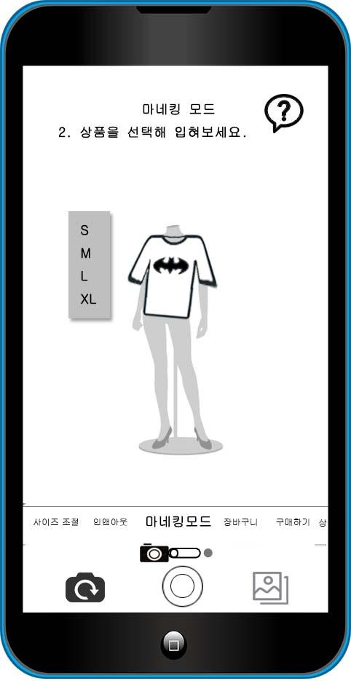
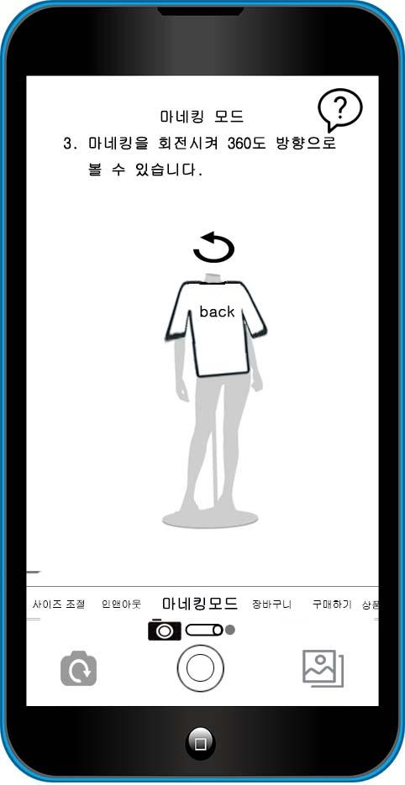
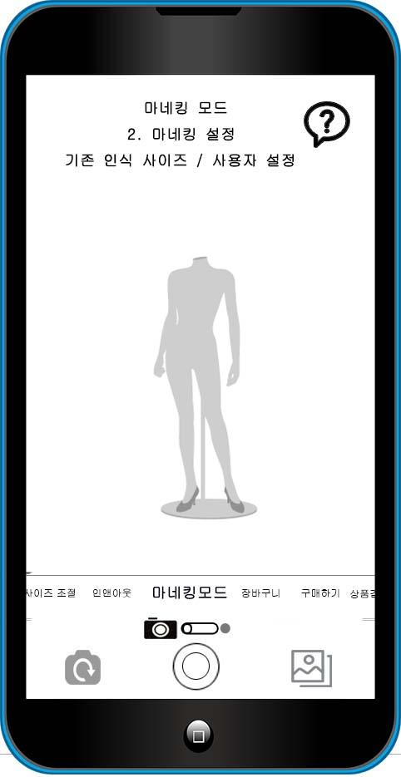
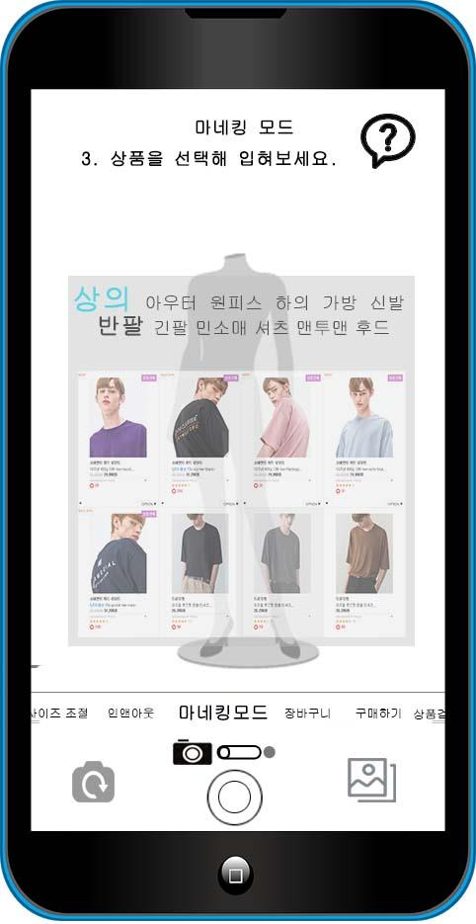
UI 진행
Every Wear
>
Contents
∥ 배경 및 목적
∥ 사용자 조사 및 분석
∥ 자료조사
∥ 정보구조 설계
∥ 프로젝트 컨셉트

Slide 33
마네킹 Mode
Every Wear
>
Contents
∥ 배경 및 목적
∥ 사용자 조사 및 분석
∥ 자료조사
∥ 정보구조 설계
∥ 프로젝트 컨셉트

Slide 34
마네킹 Mode
Every Wear
>
Contents
∥ 배경 및 목적
Q:카메라 동영상 모드 둘다 의류에 후면 양쪽 측면에 있는 디테일을 표현이 불가능 하다.
∥ 사용자 조사 및 분석
∥ 자료조사
∥ 정보구조 설계
∥ 프로젝트 컨셉트
결과 분석
마네킹 모드를 추가하여 나와 비슷한 체형에 마네킹을 AR로 구현해 그 마네킹에 의류를 착용해 의류에 후면 양쪽측면에 디테일을 표현함 으로서 기술의 근본적 문제점을 보완한다.

Slide 35
프로젝트 컨셉트

Slide 36
프로젝트 컨셉트
Every Wear
“ EveryWear ”
>
Contents
∥ 배경 및 목적
∥ 사용자 조사 및 분석
Everywhere
+
Wear
∥ 자료조사
∥ 정보구조 설계
“AR 가상피팅”
∥ 프로젝트 컨셉트
“음성으로 편하게”

Slide 37
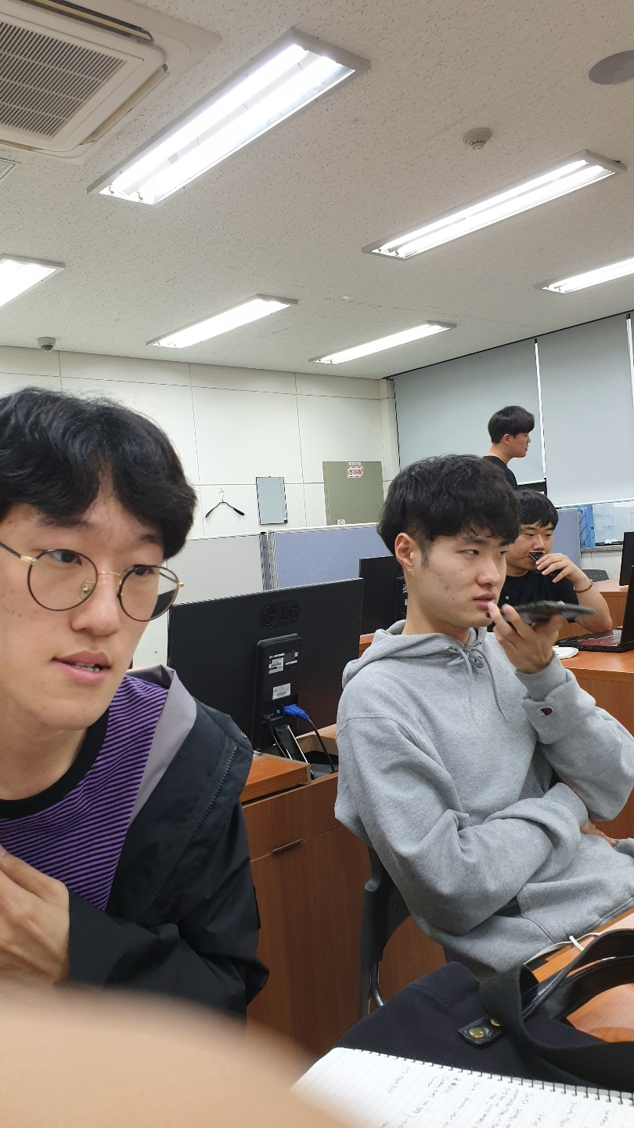
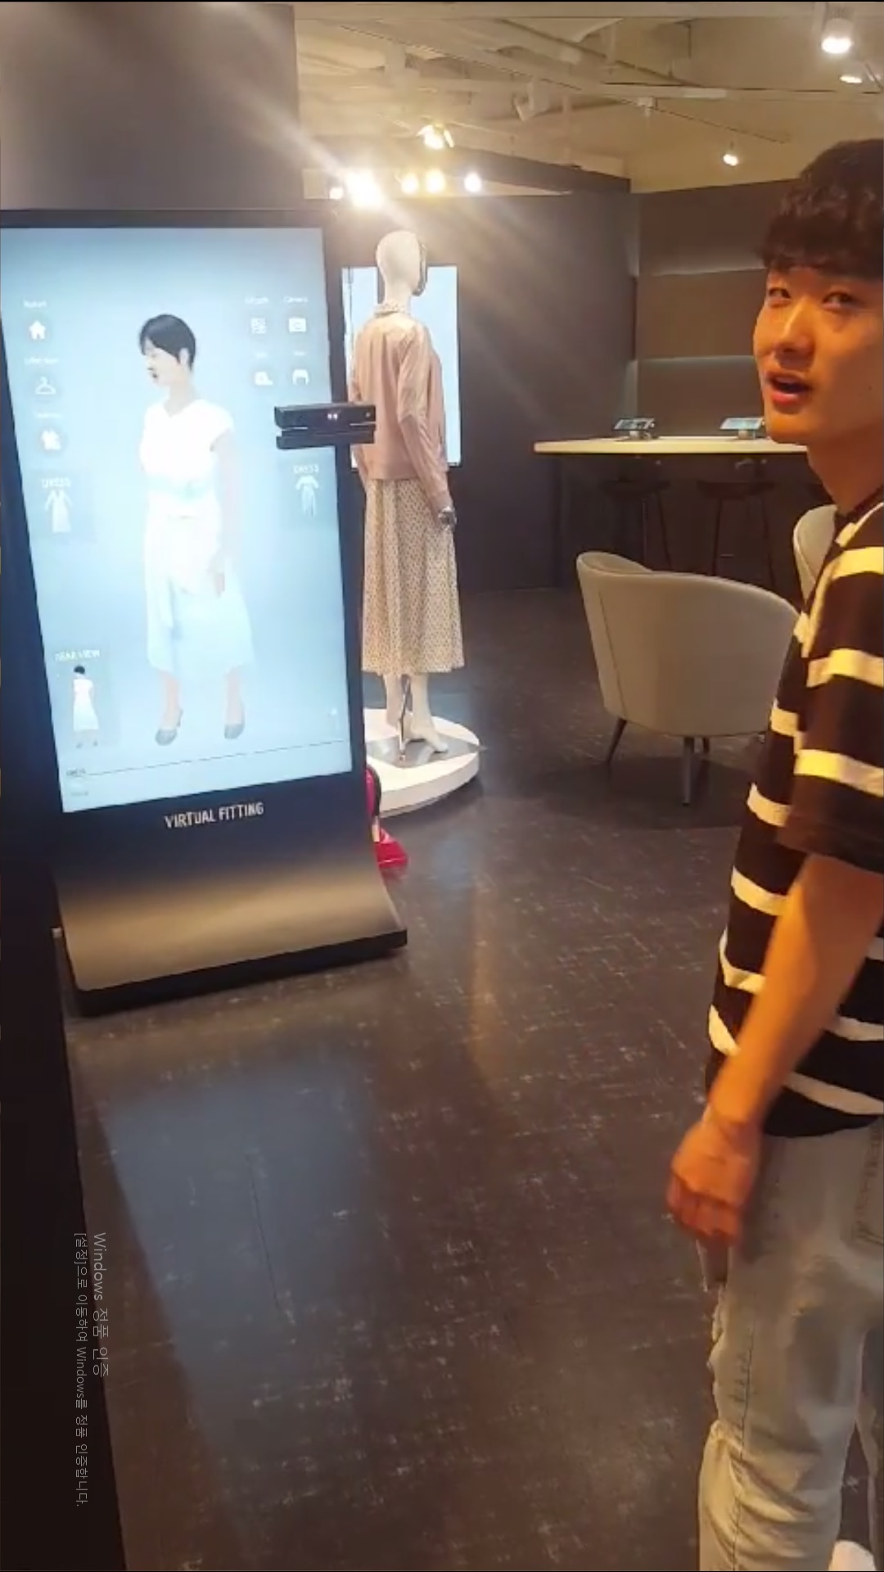
우리 조의 강점은 ~?
Every Wear
>
Contents
“발로 뛰는 현장조사”
∥ 배경 및 목적
∥ 사용자 조사 및 분석
∥ 자료조사
“끈끈한 단합력”
∥ 정보구조 설계
∥ 프로젝트 컨셉트
“활발한 토의”
“적극적인 의견표출”

Slide 38
감사합니다

